Slide 1
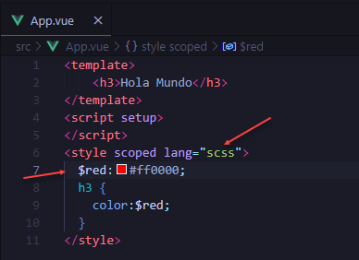
Crear nuevo proyecto de nombre «css_ejemplos»:
Instalar sass
npm install -D sass-loader sass

Slide 2
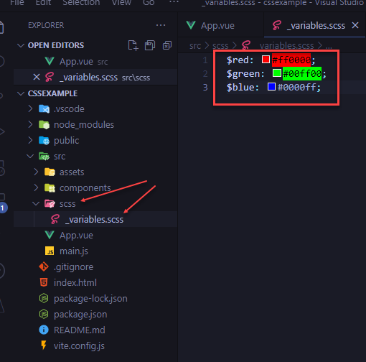
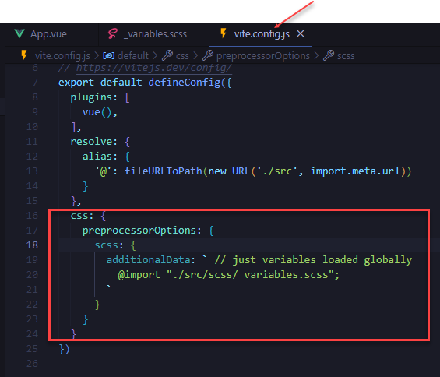
Configuración de Global de SASS
Por lo general a nivel global se define las variables, como: fuentes, tamaños colores etc.
Crear variable global:
Configurar VUE para variable global:

Slide 3
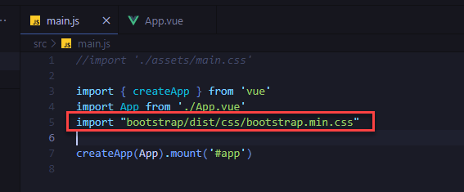
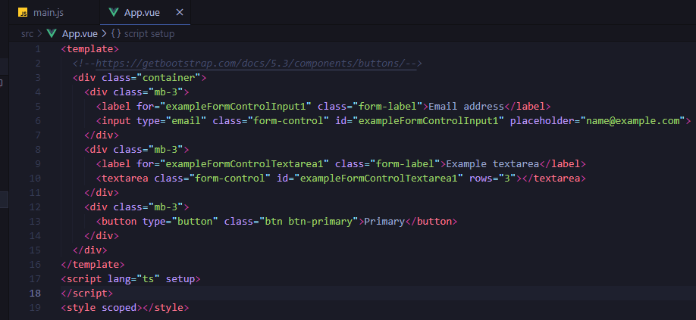
Instalar Boostrap en VUE
npm install --save bootstrap npm install –save @popperjs/core
Adicionar en archivo Main
Ejemplo de Formulario con boostrap

